Slide 1
Báo cáo: Môn Thiết kế VÀ XÂY DỰNG WEB
Bài tập: Xây dựng trang WEB
Quản Lí Phòng Họp
Nhóm 7
Thành Viên:
Nguyễn Đình Thái
Trần Trung Hiếu
Nguyễn Đức Tiến
Bùi Lý Hải Đăng

Slide 2
Xây dựng trang web quản lí phòng họp
Website
Ngày nay internet đã trở nên thông dụng và không thể thiếu trong cuộc sống.
Website có vai trò quan trọng trong việc đưa mọi người đến với những thông tin mà mình cần.
cuộc sống sẽ trở nên vô nghĩa nếu như không có Internet.

Slide 3

Xây dựng trang web quản lí phòng họp
Website

Slide 4
Xây dựng trang web quản lí phòng họp
Website
Website chính là một sản phẩm tốt nhất của internet
Website trở thành phương tiện quản lý mà không cần phải có sự xuất hiện của người dùng ở nơi làm việc.
Website cho phép người dùng tự động hóa các quá trình quản lý công việc để có thể quản lý được mọi quá trình công việc từ xa,
Có thể quản lý công việc một cách hoàn thiện.

Slide 5
Xây dựng trang web quản lí phòng họp
Tiện ích
Dễ sử dụng
Giao diện web cho phép truy cập mọi lúc, mọi nơi.
Hỗ trợ các trình duyệt phổ biến IE, Firefox, Chrome, Safari; các máy tính bảng phổ biến.
Dễ dàng mở rộng đáp ứng nhu cầu sử dụng.

Slide 6
Xây dựng trang web quản lí phòng họp
Tiện ích
Dễ dàng đăng ký phòng họp
Tránh xảy ra tình trạng đăng kí trùng phòng
Dễ dàng quản lí lịch họp theo ngày, theo phòng
Cung cấp khả năng tìm kiếm phòng trống đáp ứng theo nhu cầu
Nhanh chóng thực hiện việc đăng ký.

Slide 7
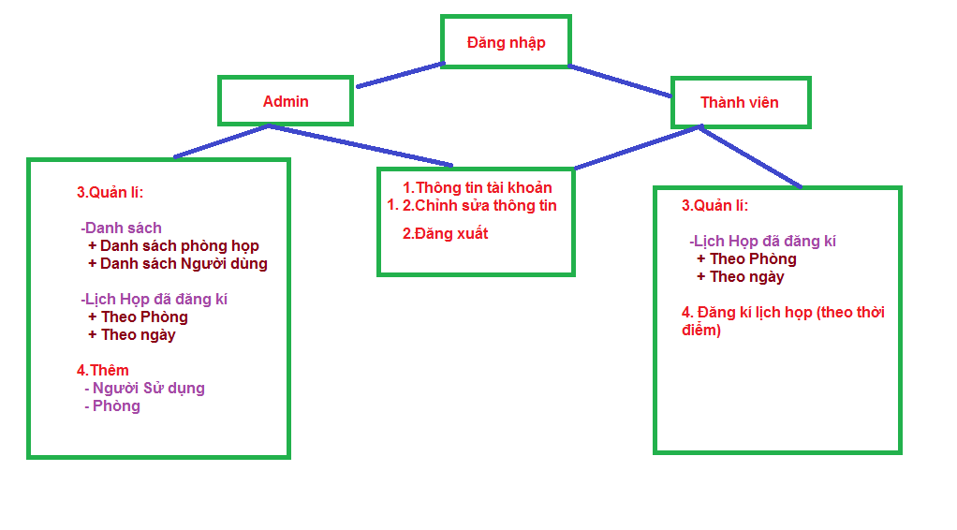
Xây dựng trang web quản lí phòng họp
Sơ đồ Trang WEB

Slide 8
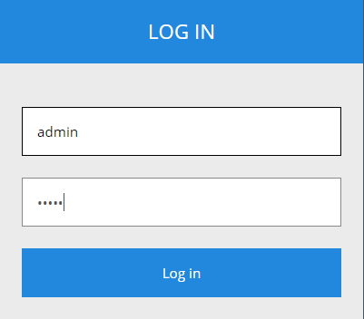
Xây dựng trang web quản lí phòng họp
Form đăng nhập

Slide 9
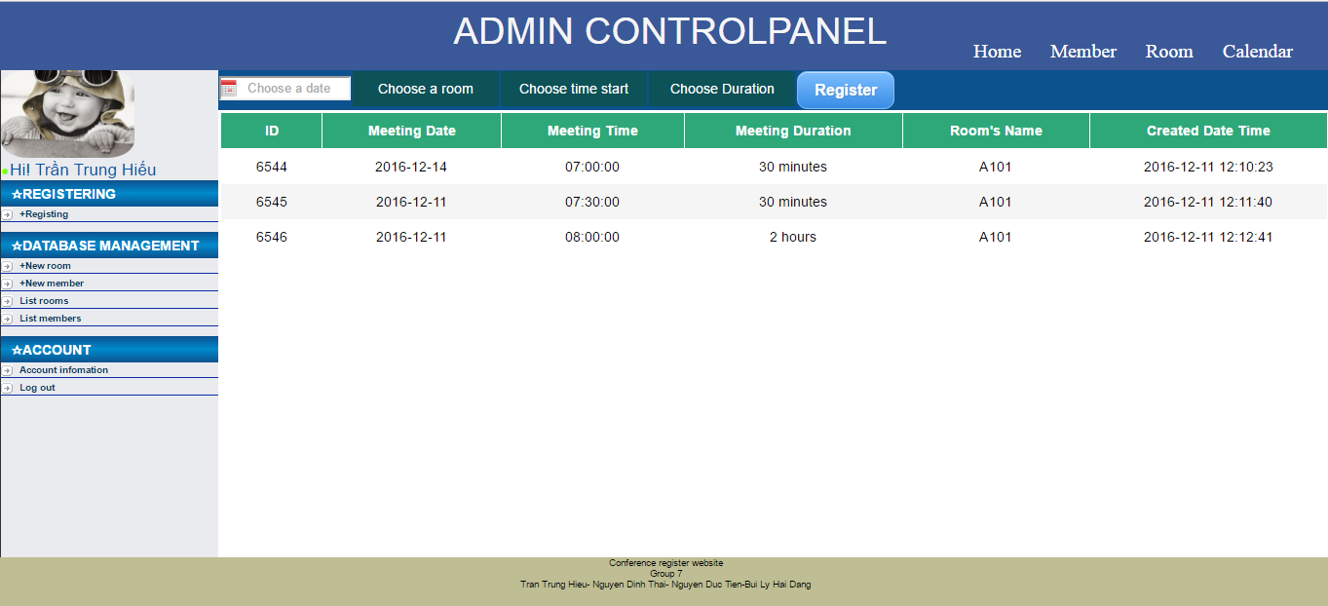
Xây dựng trang web quản lí phòng họp
Trang Quản Lí

Slide 10
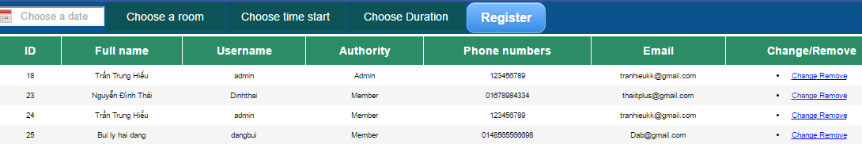
Xây dựng trang web quản lí phòng họp
Trang Quản lí danh người dùng

Slide 11
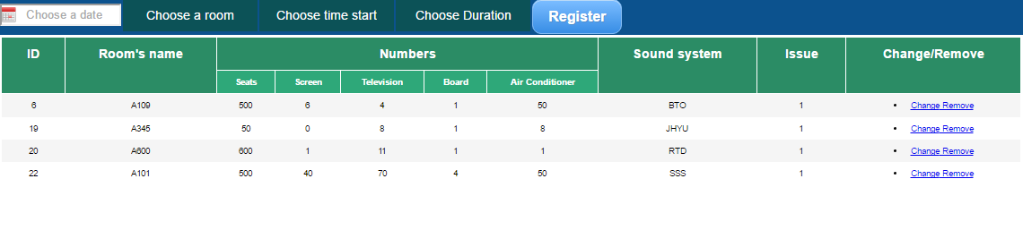
Xây dựng trang web quản lí phòng họp
Trang Quản lí danh sách phòng

Slide 12
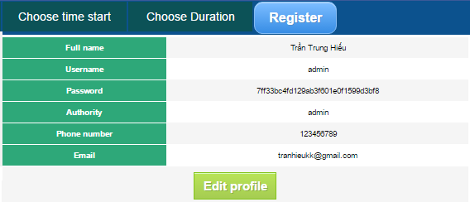
Xây dựng trang web quản lí phòng họp
Thông tin người dùng

Slide 13
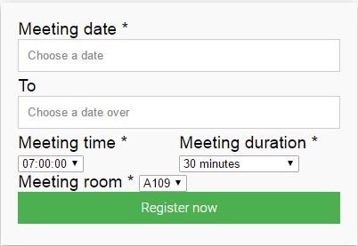
Xây dựng trang web quản lí phòng họp
Đăng kí phòng họp

Slide 14
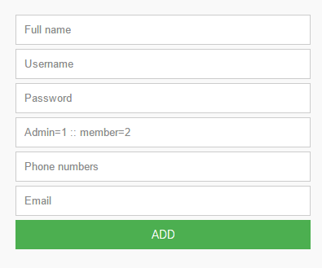
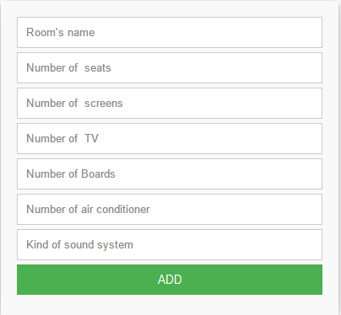
Xây dựng trang web quản lí phòng họp
Thêm người dùng
Thêm phòng họp

Slide 15
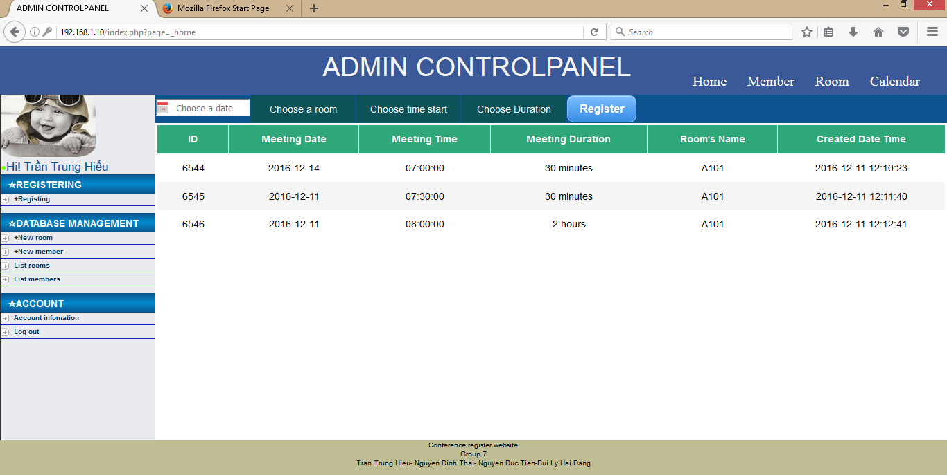
Chạy trên Firefox
Xây dựng trang web quản lí phòng họp

Slide 16
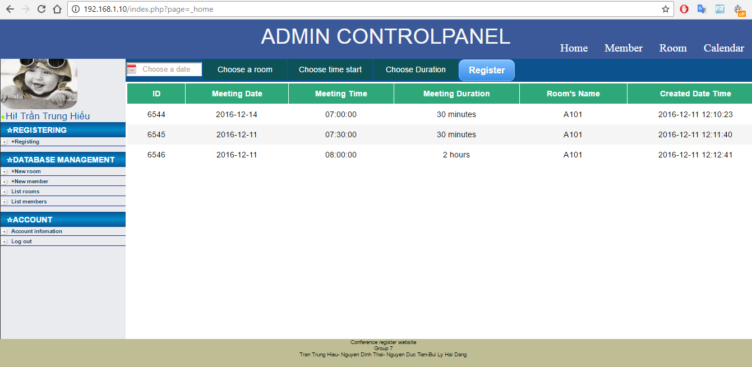
Chạy trên Chrome
Xây dựng trang web quản lí phòng họp

Slide 17

Cảm ơn Thầy và các bạn đã lắng nghe!!!

